Slide 1

Самопрезентация на тему:
«Я люблю свою работу»
Подготовила воспитатель среднего уровня квалификации высшей категории КГКП я\с «Айналайын»
Мелиханова Галина Александровна

Slide 2

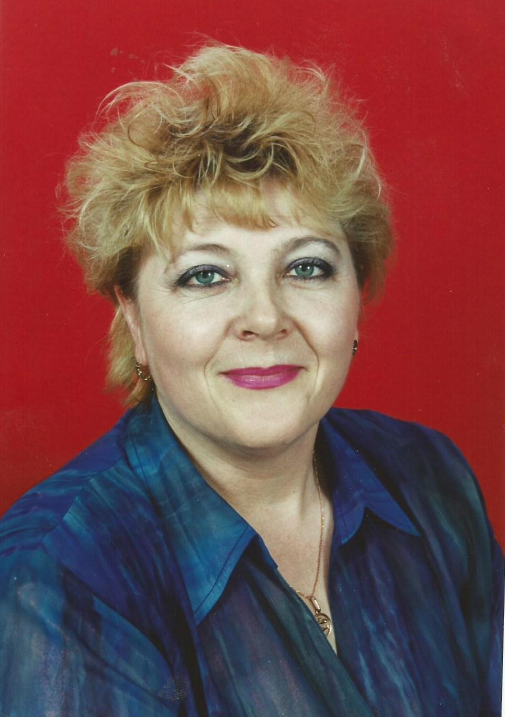
Мелиханова
Галина Александровна
Мое кредо:
Успех педагога –
Глубина знаний +
чуткое сердце +
точное слово
Девиз воспитателя:
«Ладони ребенка в руки возьмем, и сердце свое для него распахнем!»

Slide 3
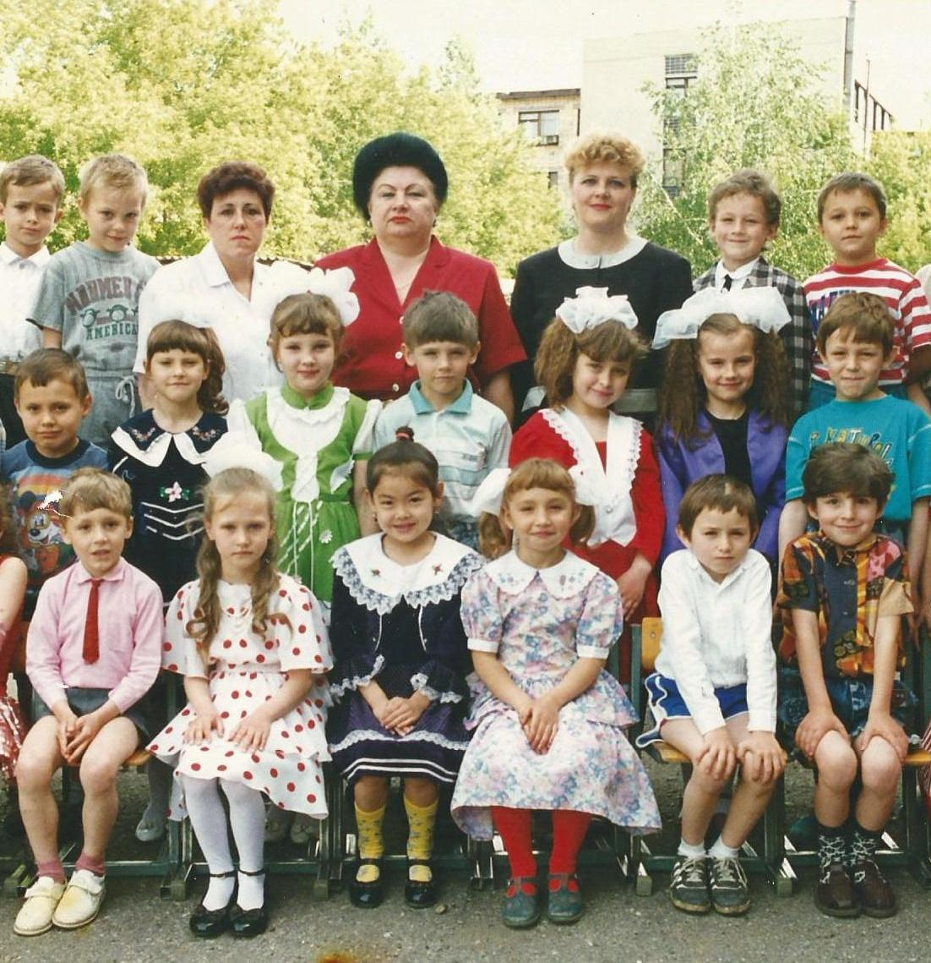
Я работаю в старшей коррекционной группе «Еркетай». Имею средне-специальное образование.
Педагогический стаж – 28 лет.
Говорят, что героиня – мать,
Если у неё детишек пять.
Говорят, медалью награждают,
Если семь детишек воспитает.
Как же воспитателя назвать
Если у неё пять раз по пять?
Куча славных, шумных ребятишек,
Озорных девчонок и мальчишек.
Как же воспитателя назвать?
Семь по трижды – героиня Мать!

Slide 4

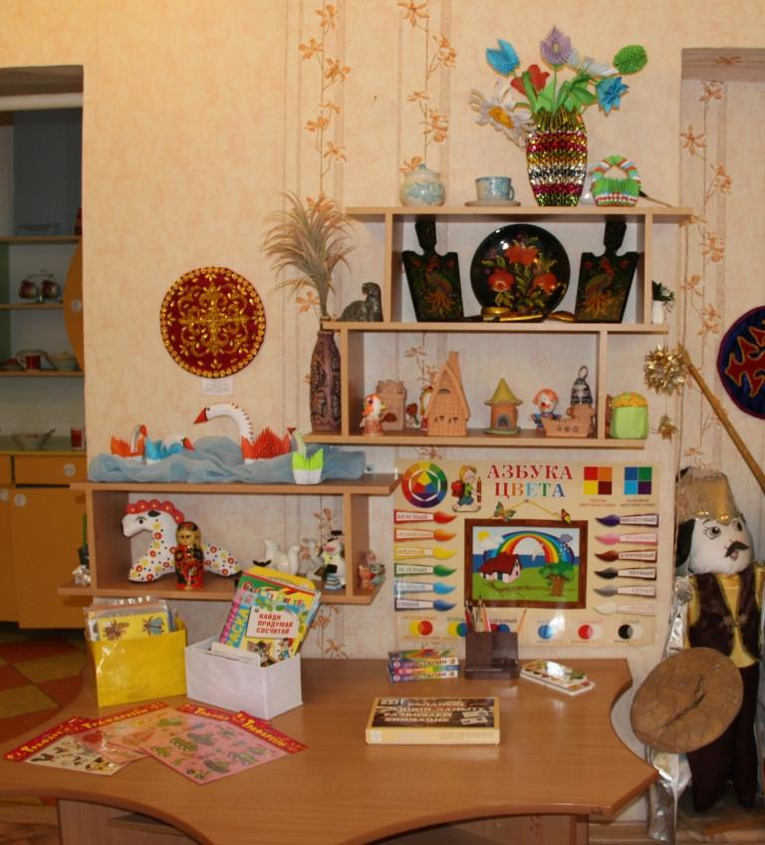
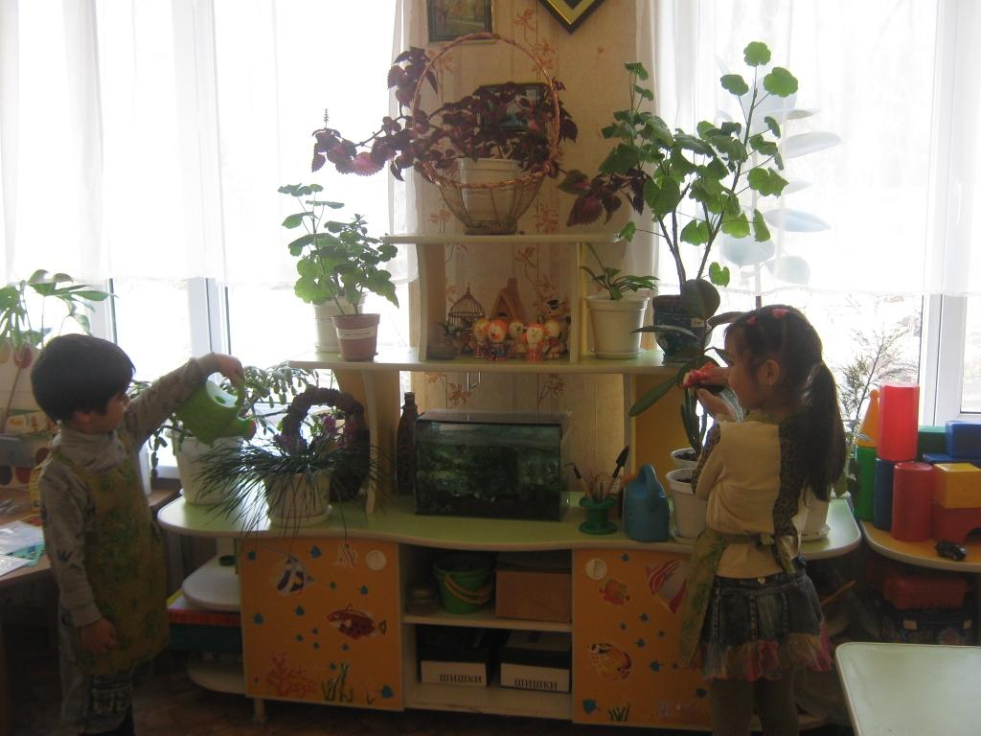
Чтобы дети с нетерпеньем
Приходили бы в наш сад,
Надо группу так оформить,
Чтоб ребенок был бы рад!
Центр природоведения
Центр
«Умелые ручки»

Slide 5
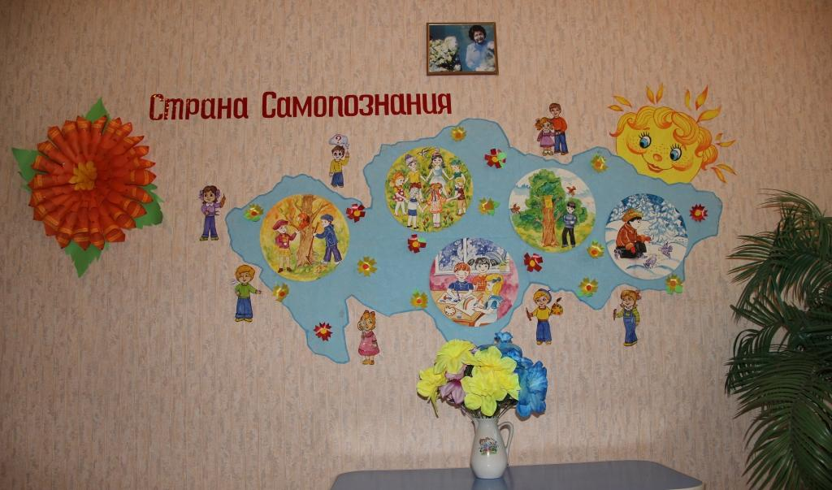
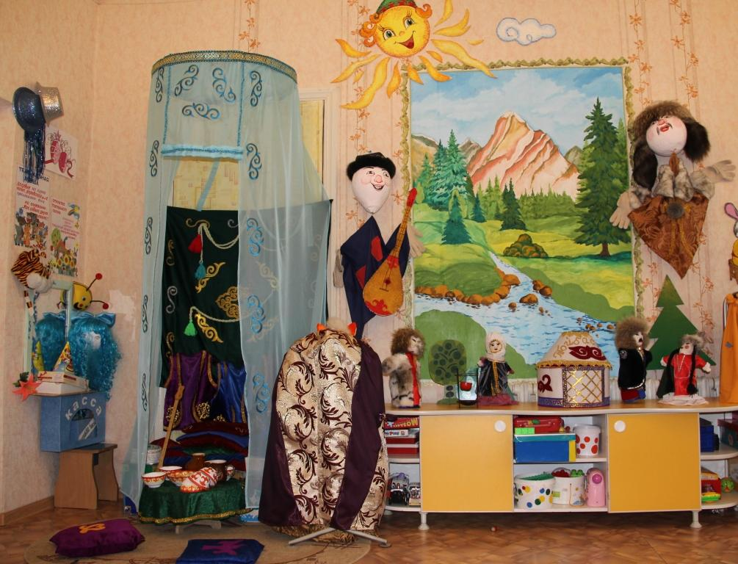
Центр страны Самопознания
Центр актерского мастерства

Slide 6
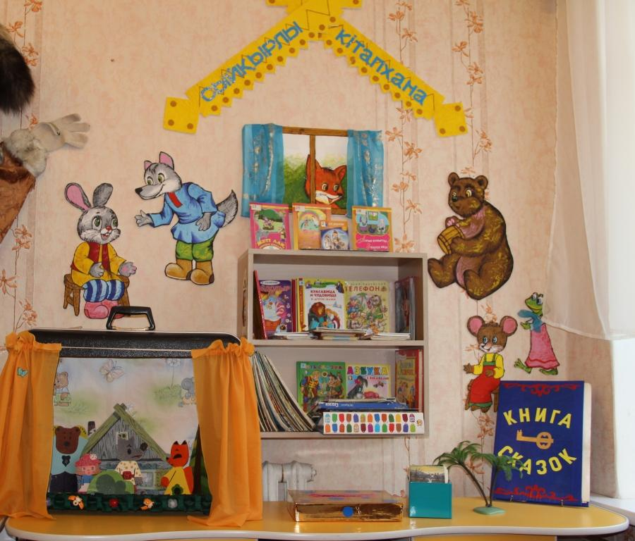
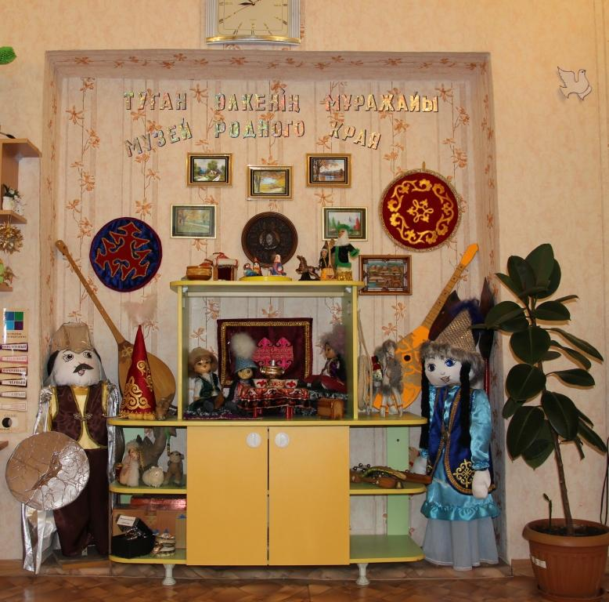
Центр изучения родного края
Художественно-речевой центр

Slide 7
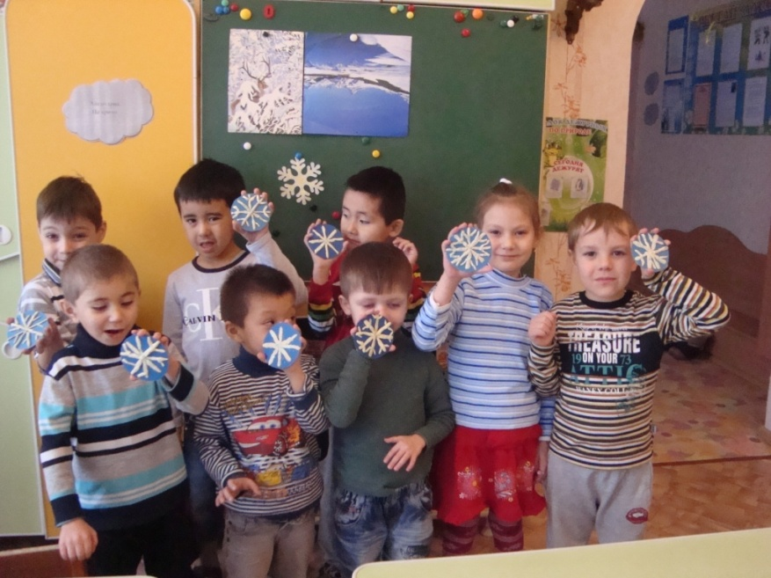
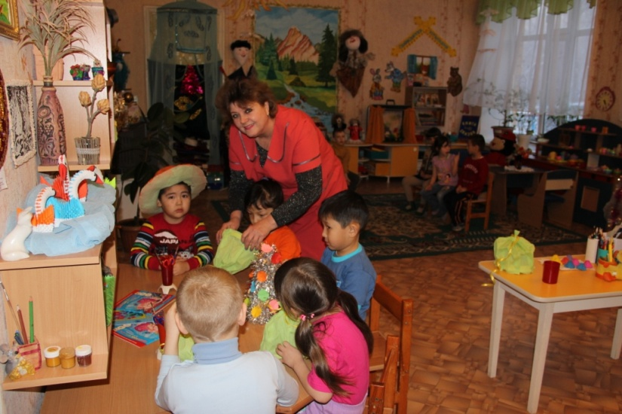
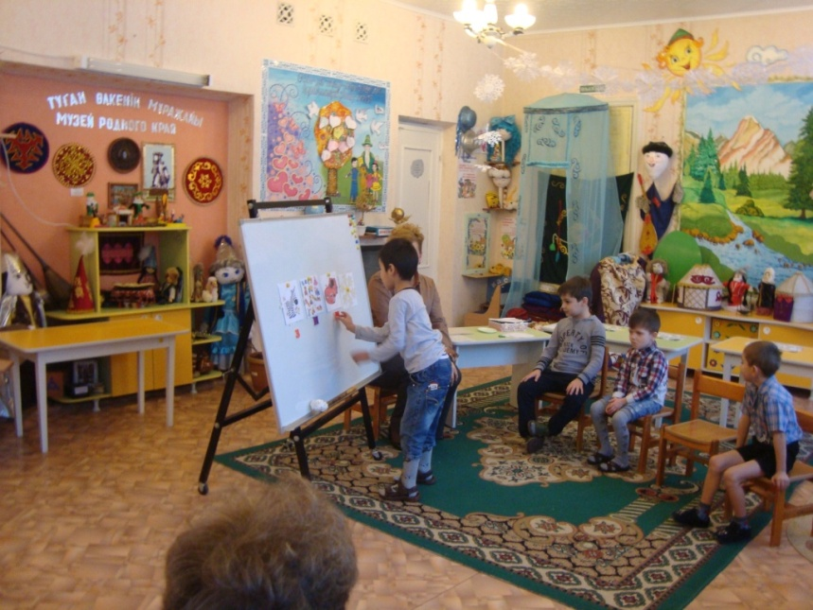
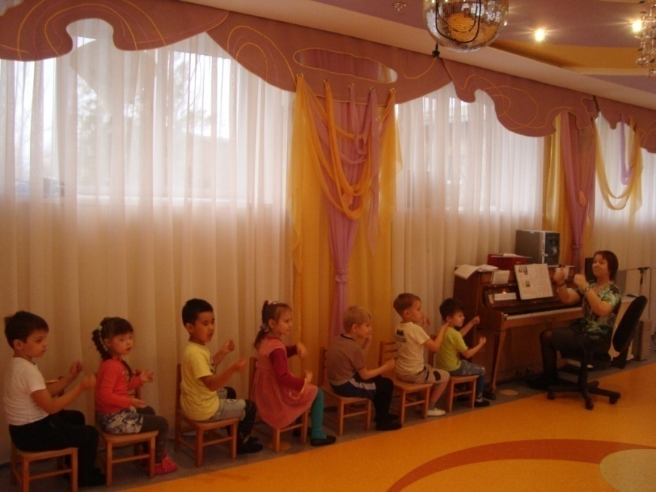
Научили нас красиво
И лепить и рисовать.
Физкультурой заниматься,
Песни петь и танцевать.

Slide 8
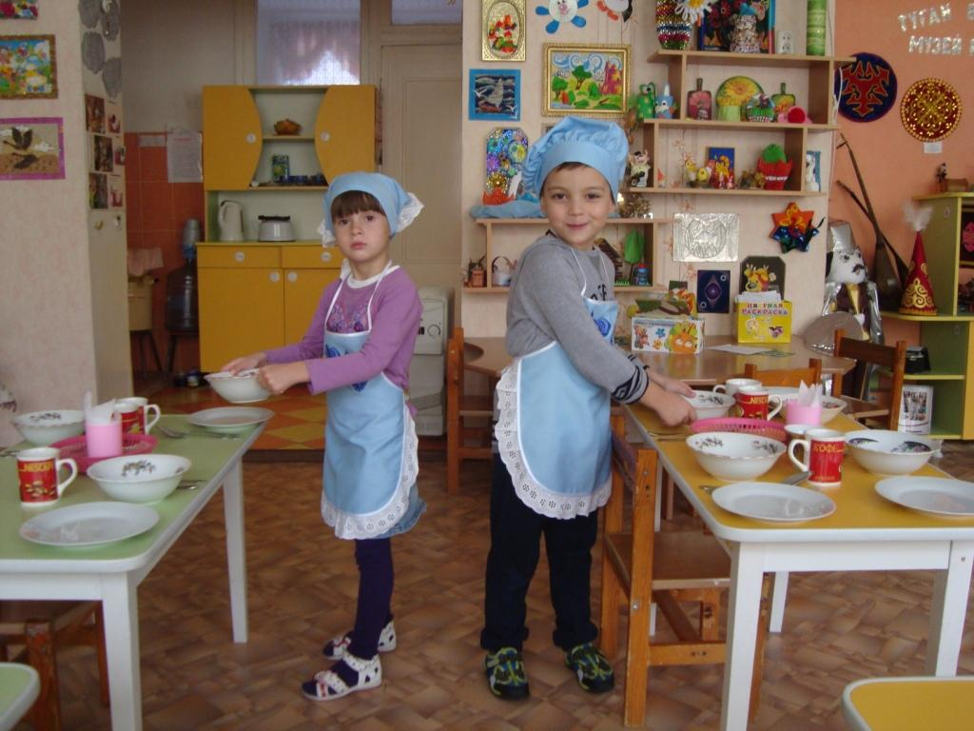
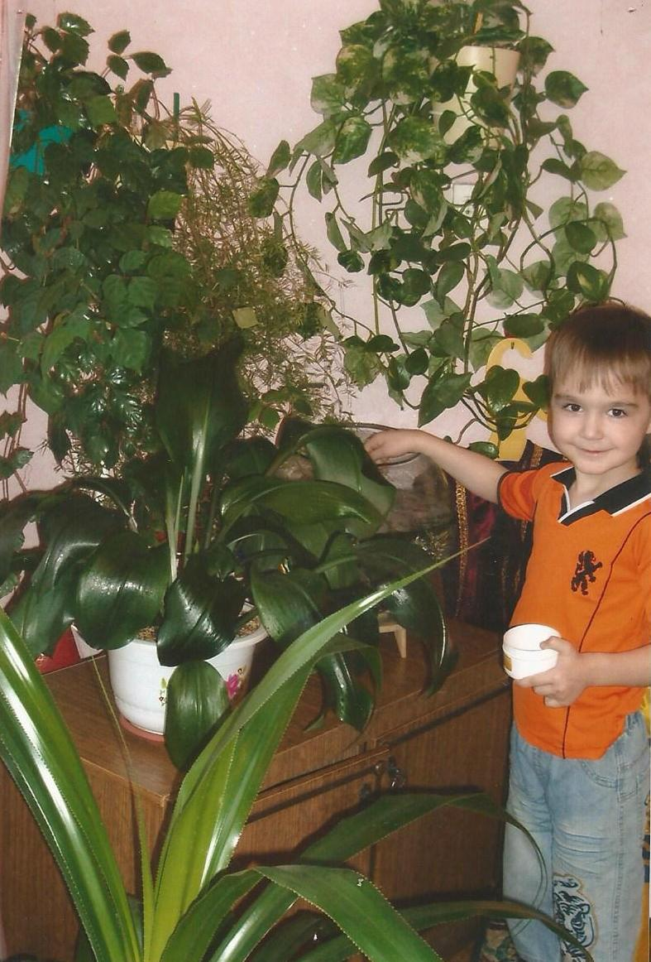
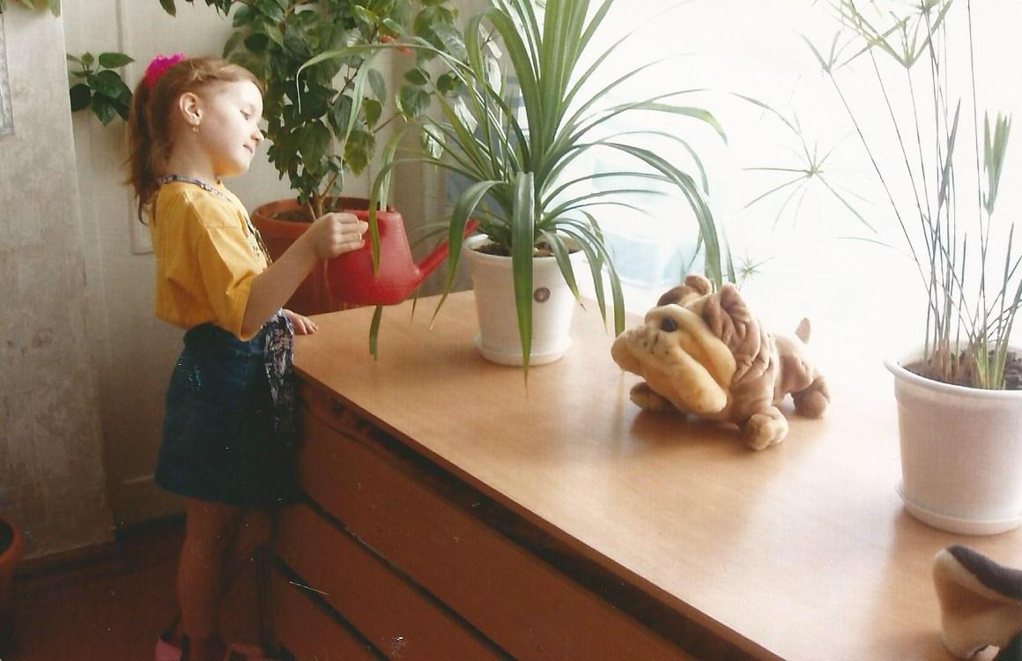
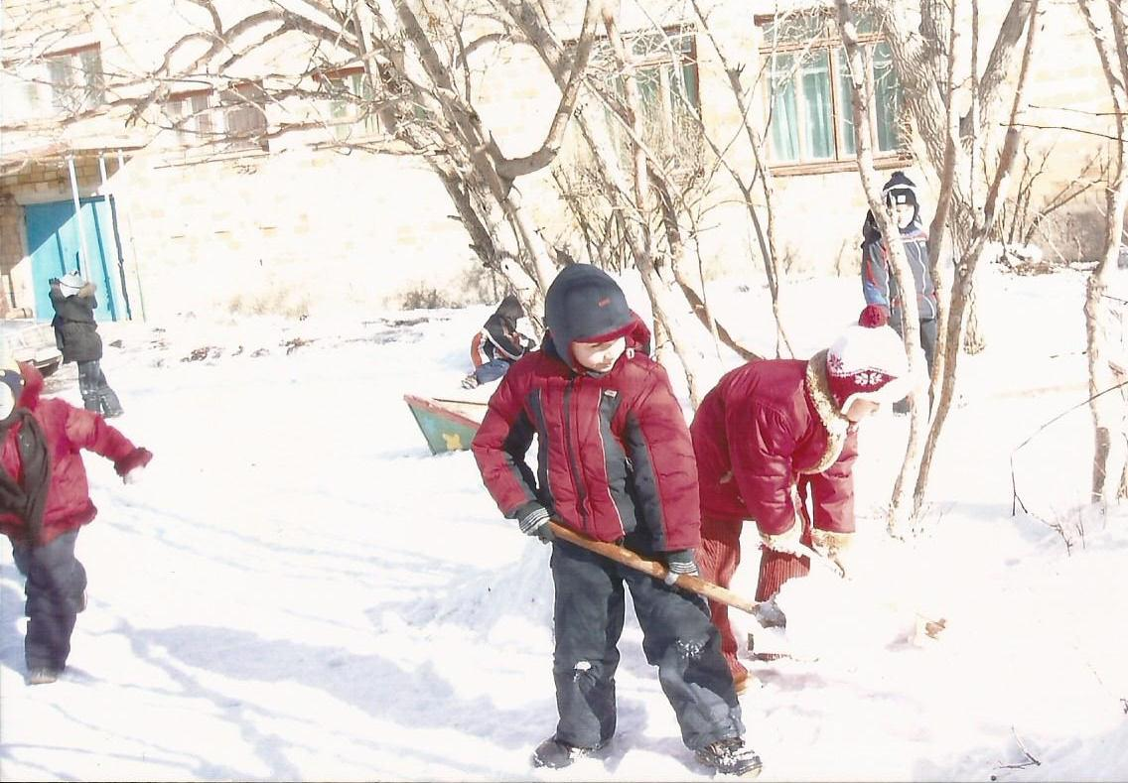
В детском садике своём
Интересно мы живем!
Очень любим мы трудиться,
Не умеем мы лениться.

Slide 9
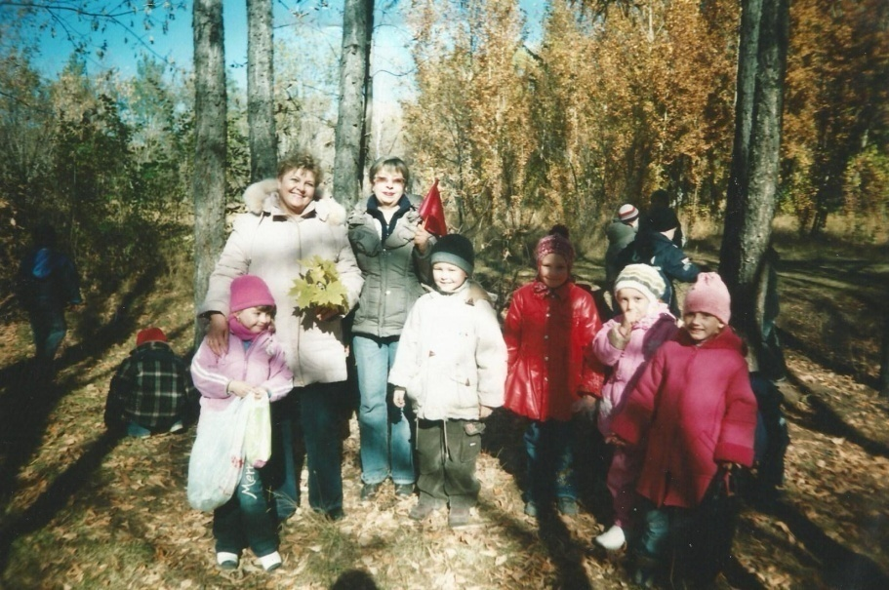
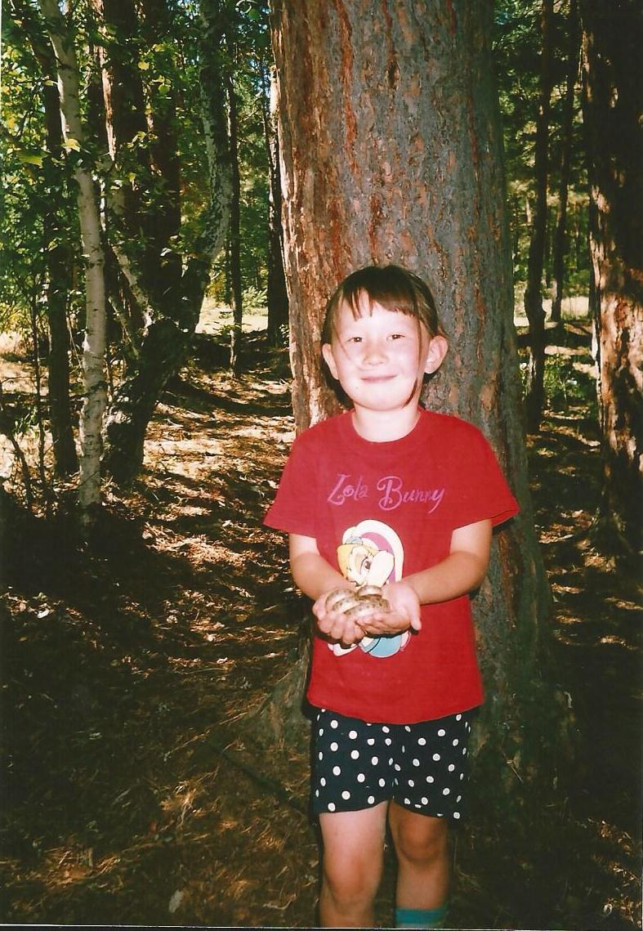
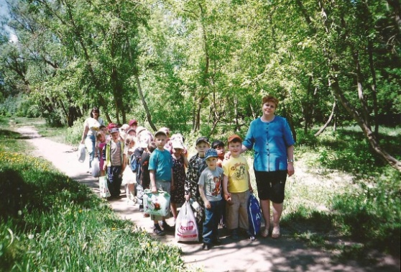
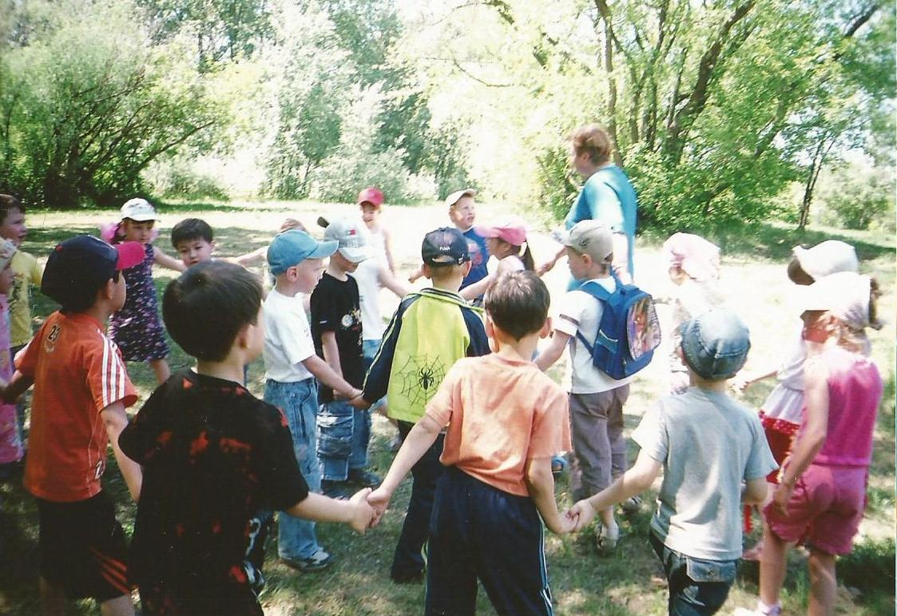
На экскурсию, в походы
Вместе любим мы ходить,
Очень мы дружны с природой,
Её хотим мы сохранить!

Slide 10
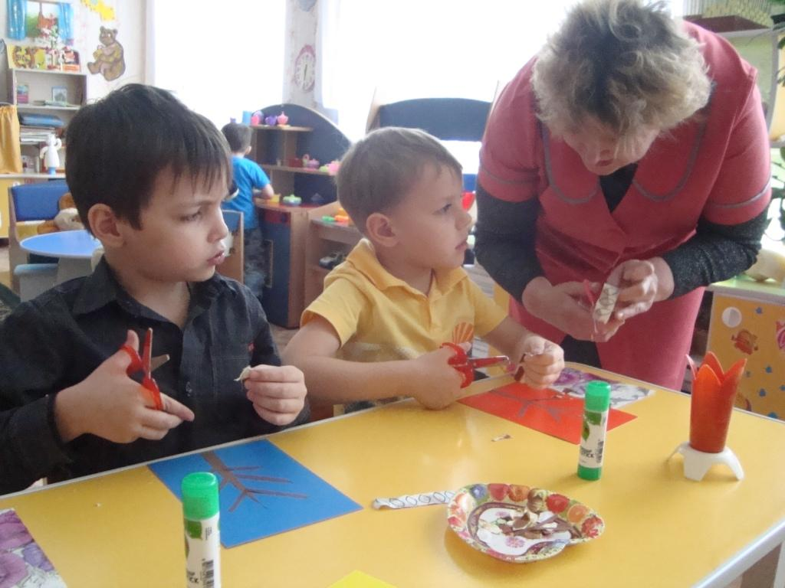
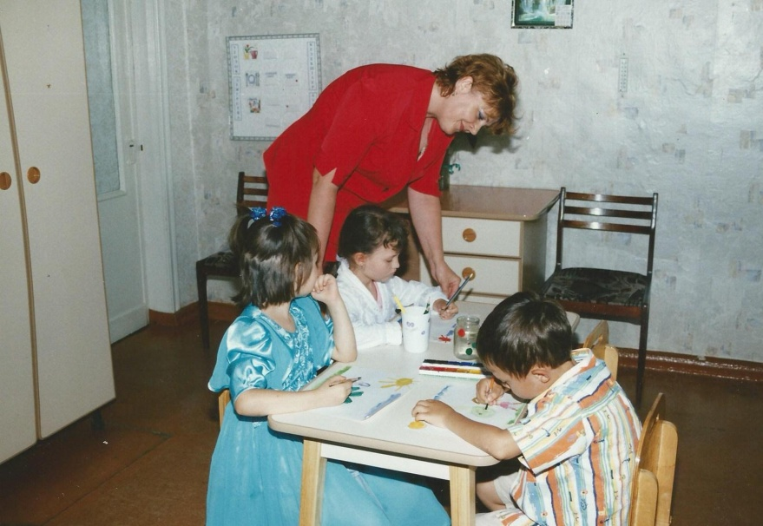
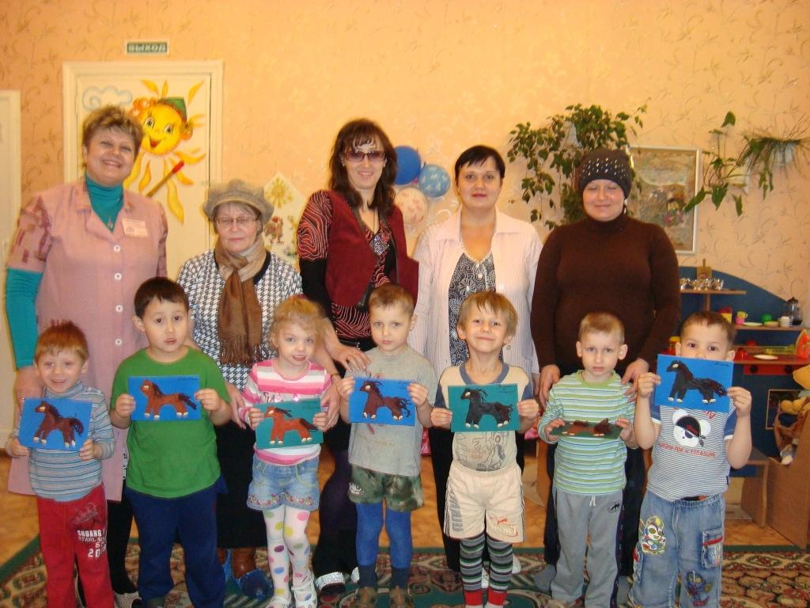
Как заглянешь в нашу группу,
Всюду видишь вернисаж.
И работы выставляли
Мы на публику не раз!

Slide 11
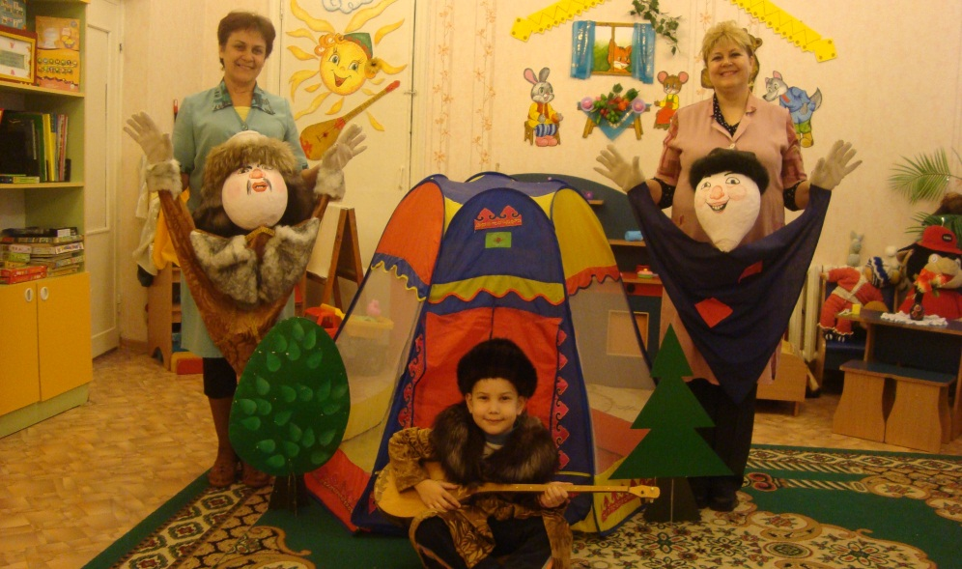
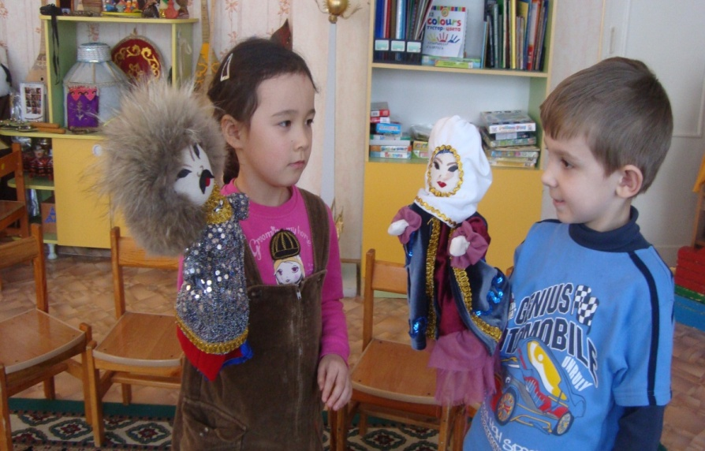
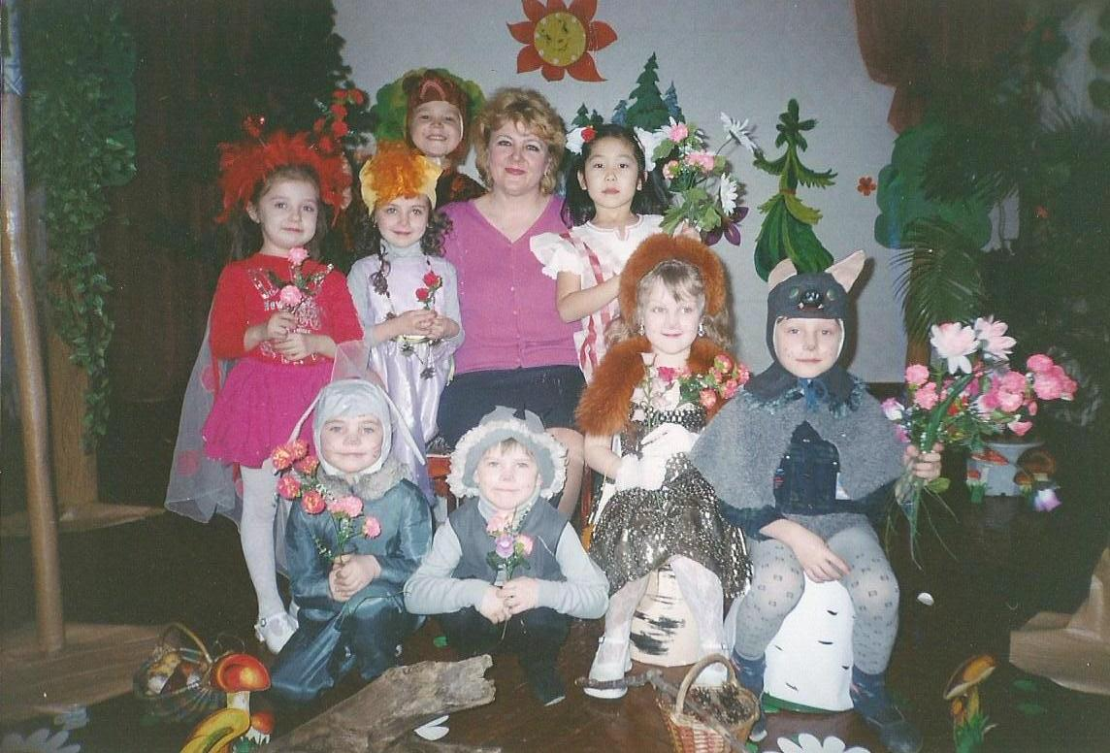
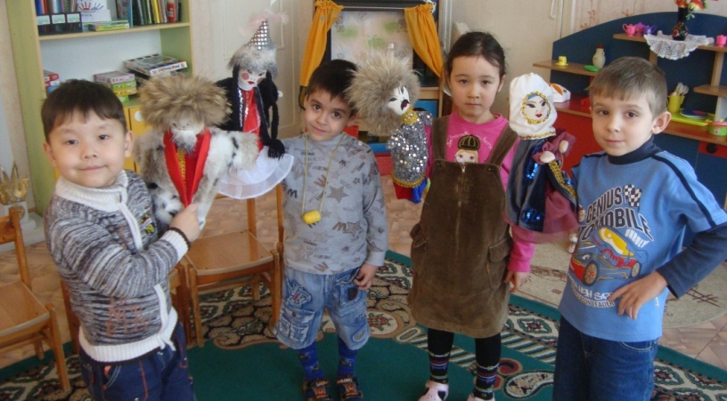
Театр очень любим мы,
Сказок много знаем:
На спектакли от души
Всех вас приглашаем!

Slide 12
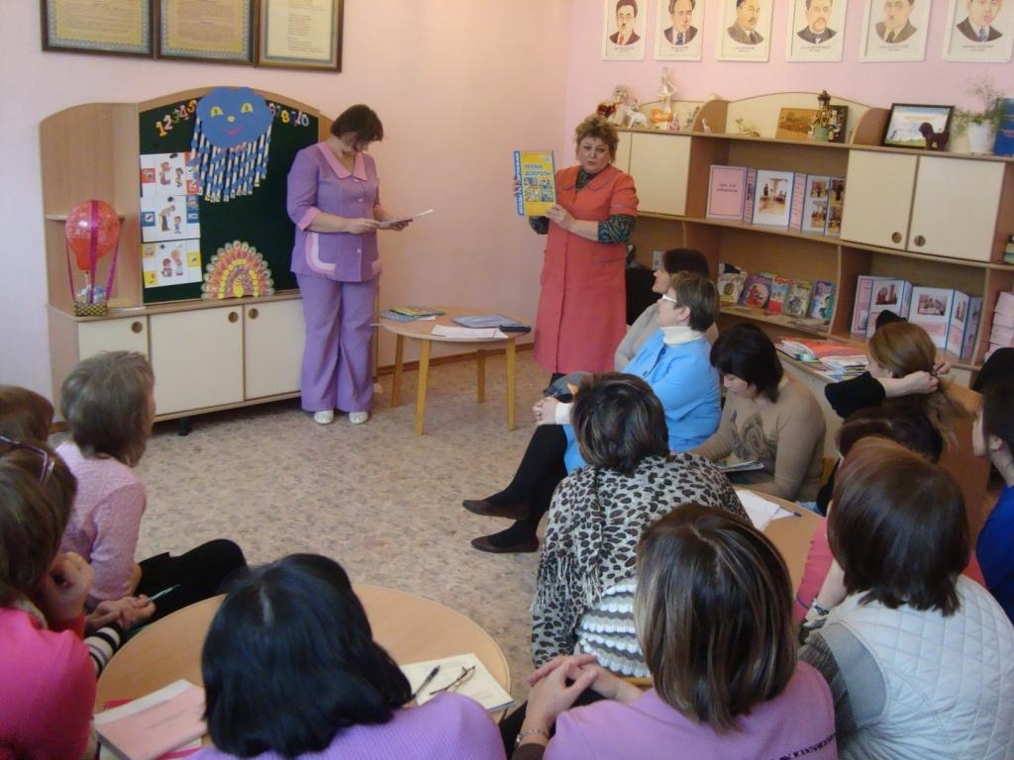
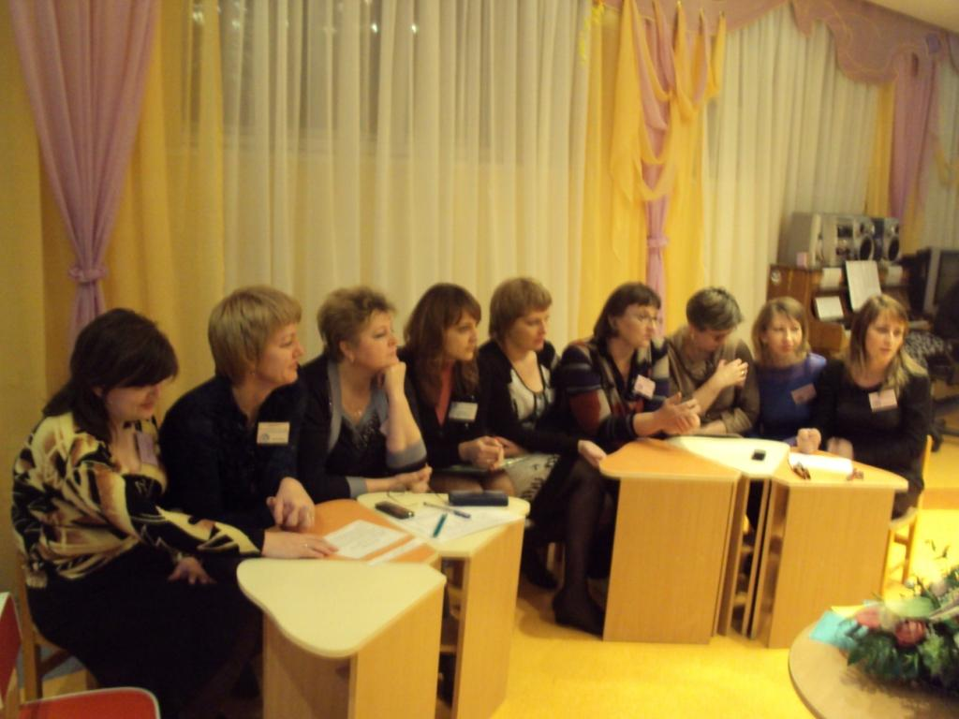
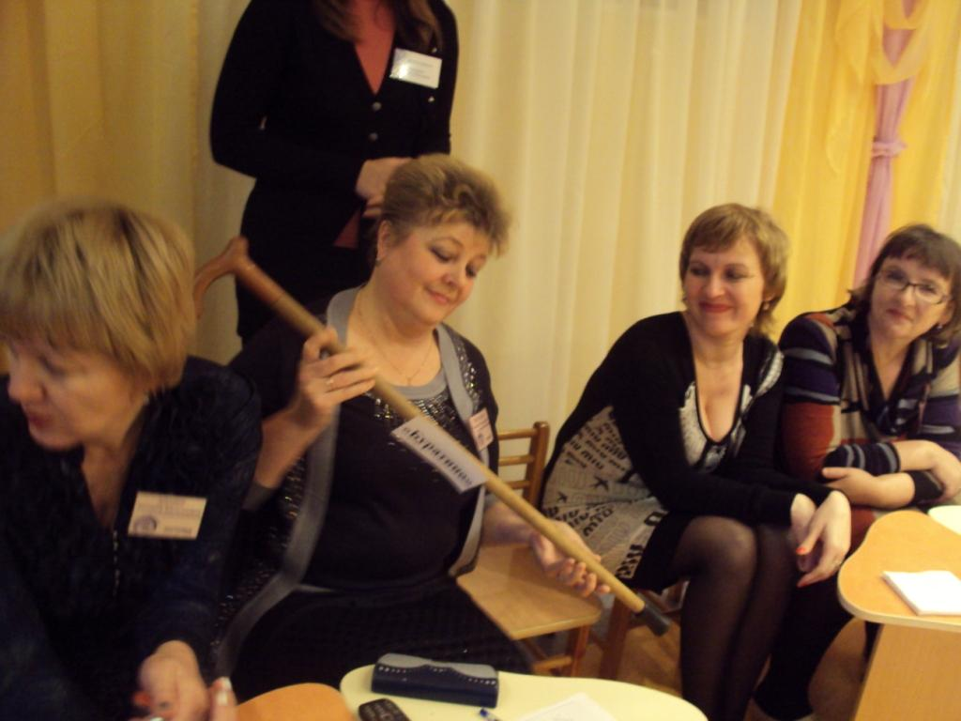
Да, не легко мне бывает порой
С обеда до вечера с детворой:
Игры, беседы, прогулка, обед…
Слегка передышка, и вновь педсовет!

Slide 13
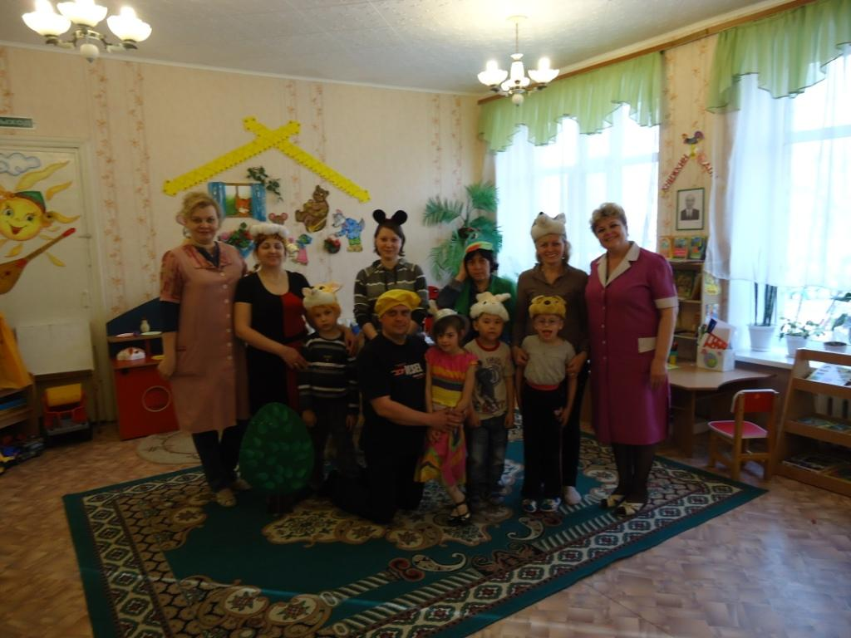
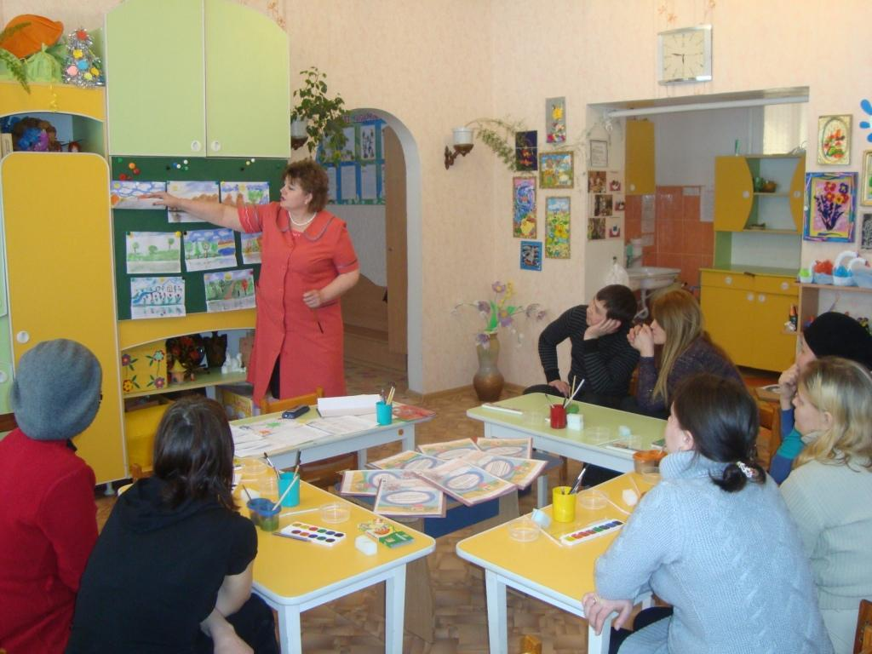
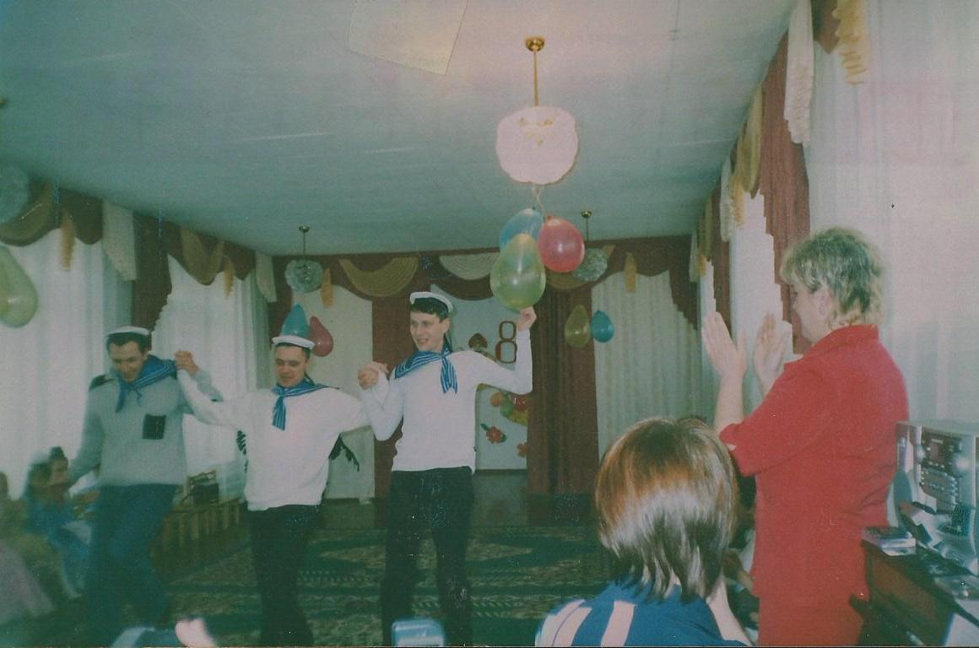
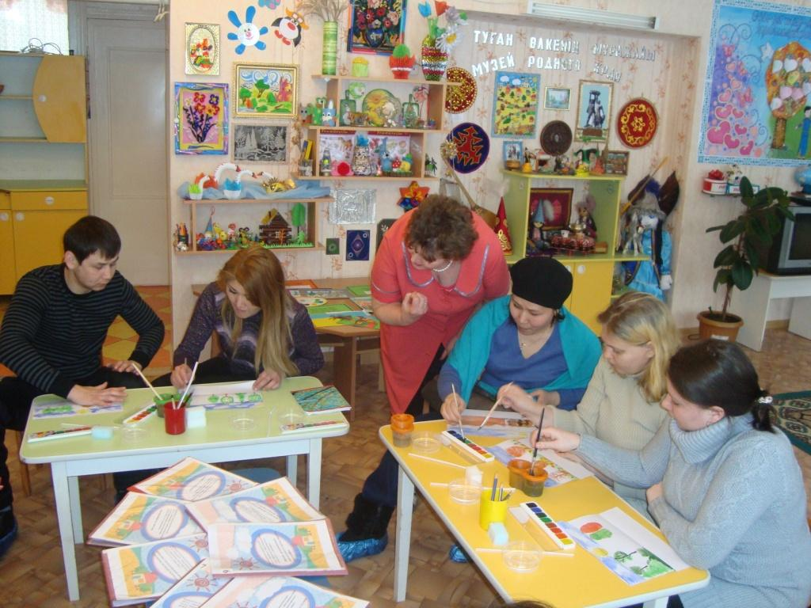
Наши папы, наши мамы
Тоже любят в сад ходить,
Вновь девчонкой и мальчишкой
Позволяют им здесь быть!

Slide 14
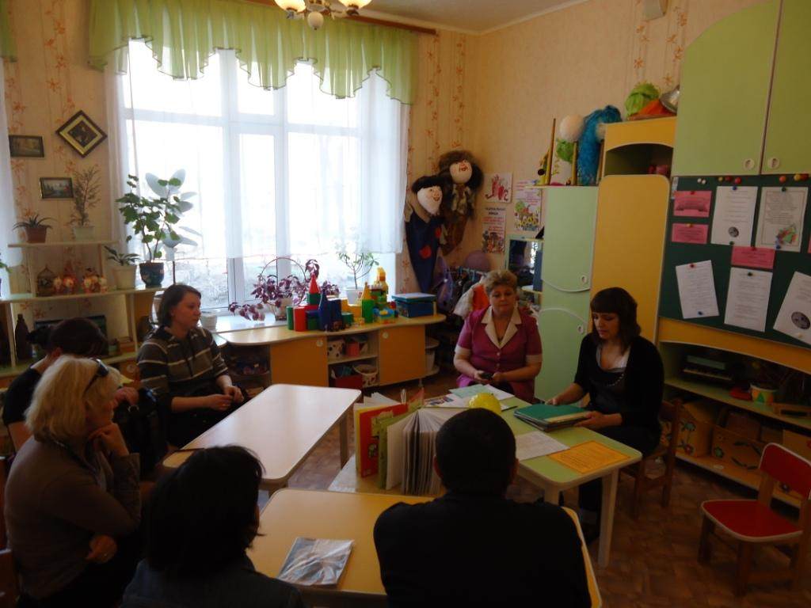
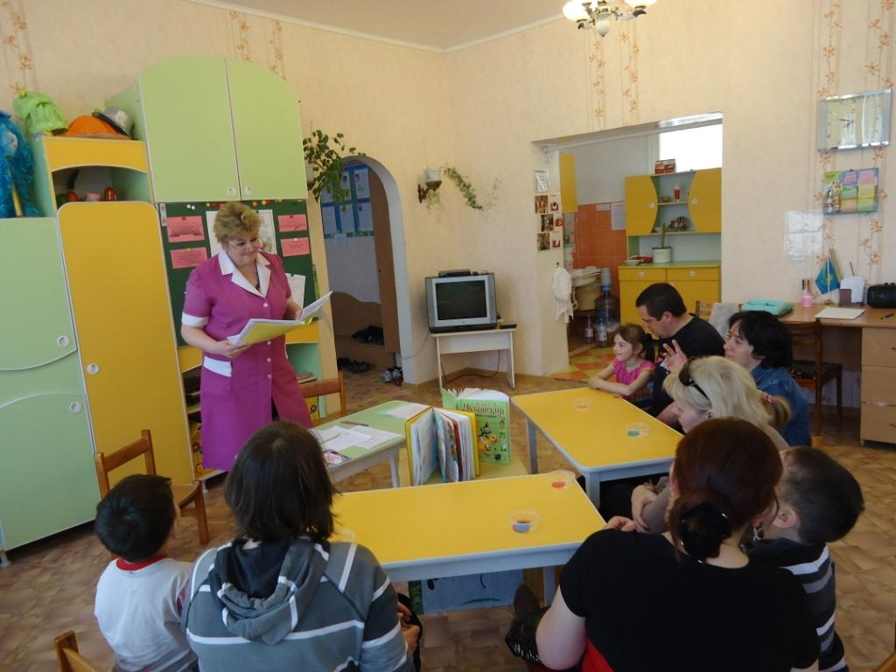
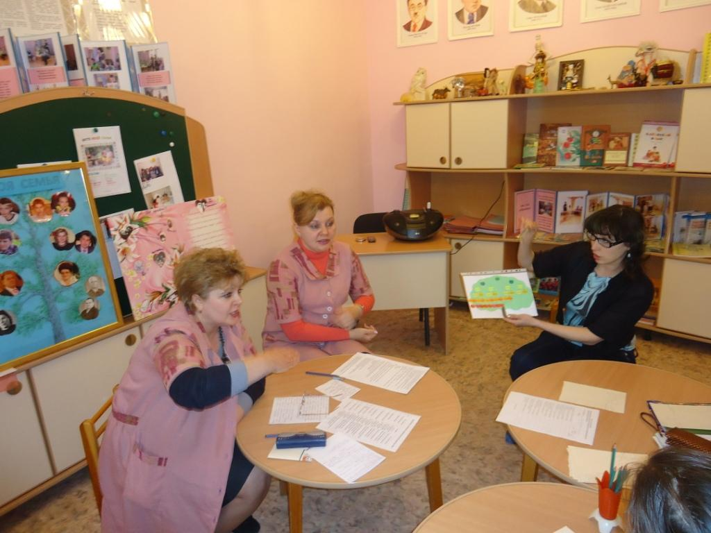
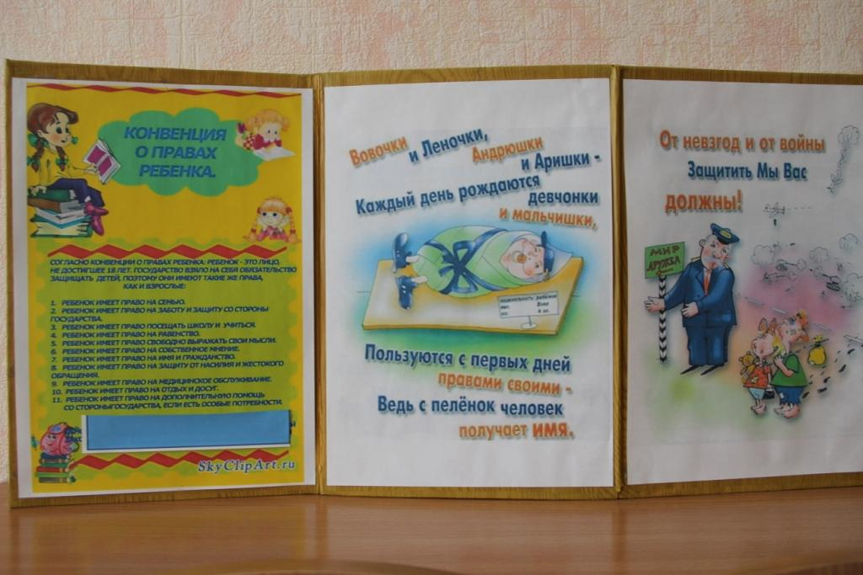
В передвижке дать советы,
Персональный сделать тест,
На родительском собрании
Дать родителям ответ!

Slide 15
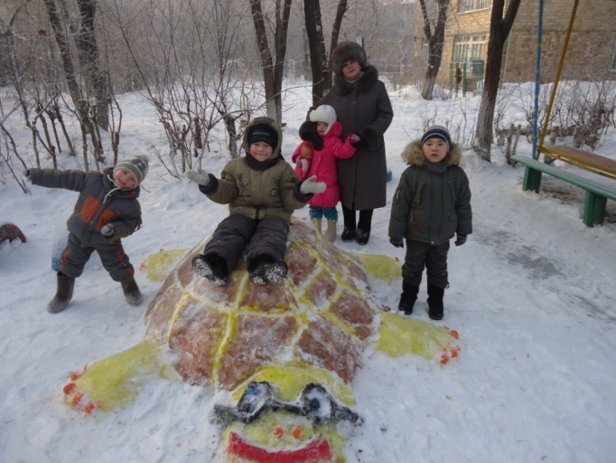
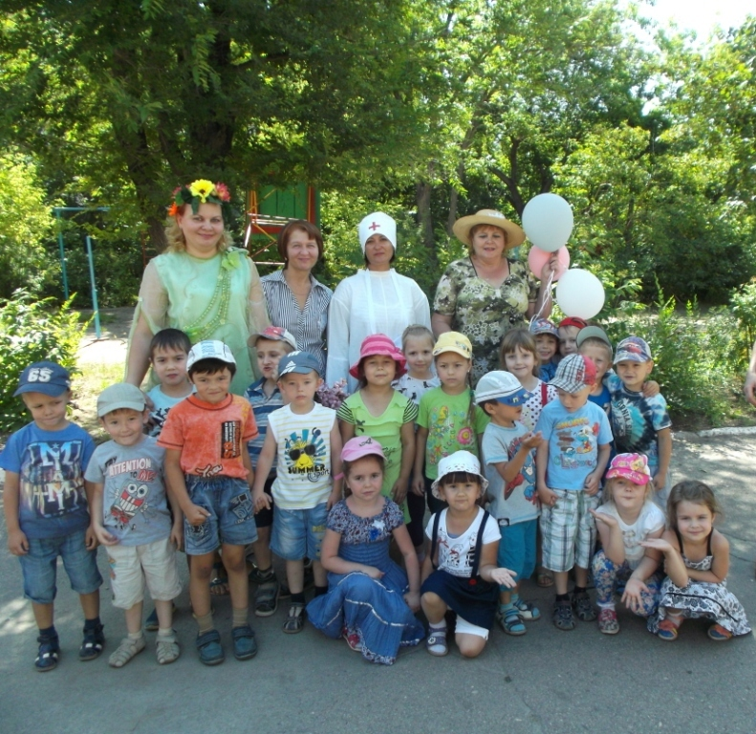
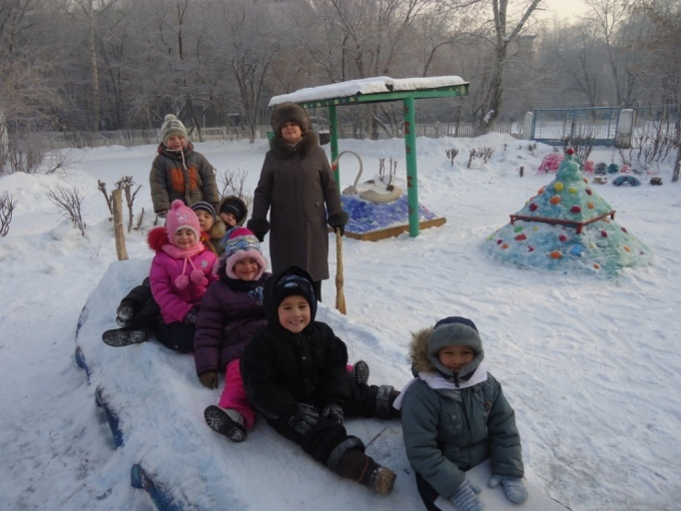
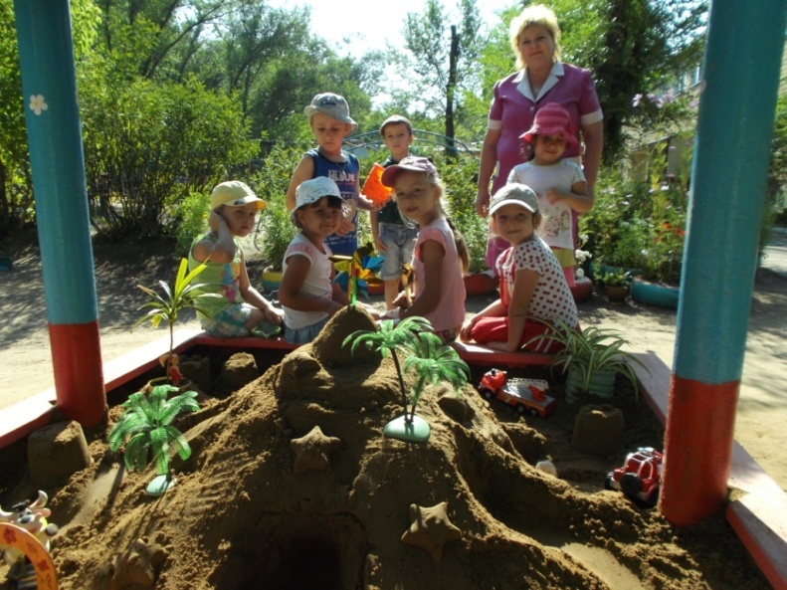
Любим мы гулять всегда-
И зимой и летом!
Наш участок краше всех,
В этом нет секрета!

Slide 16
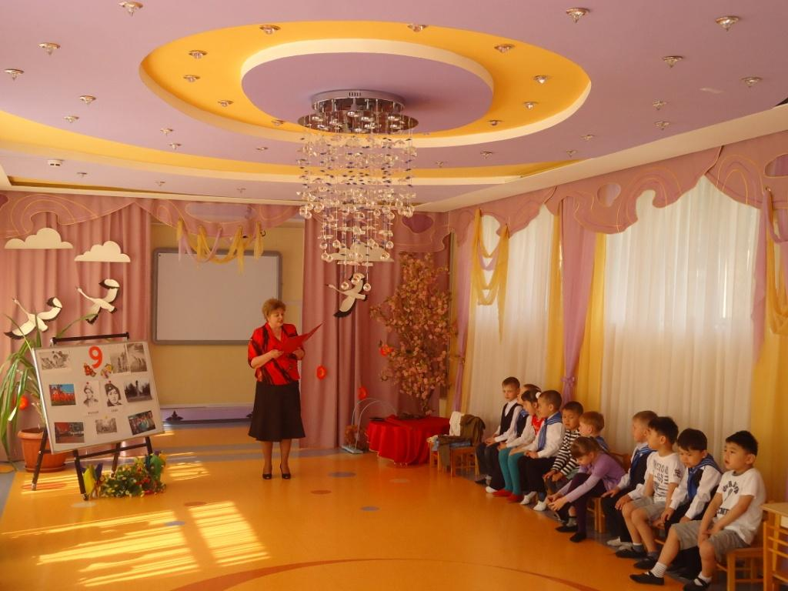
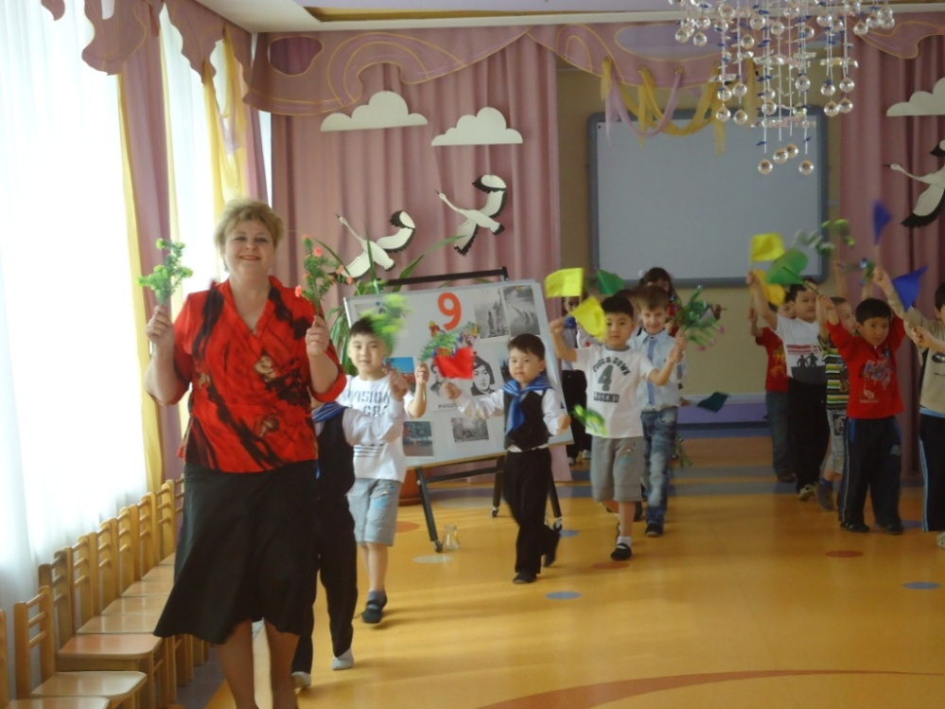
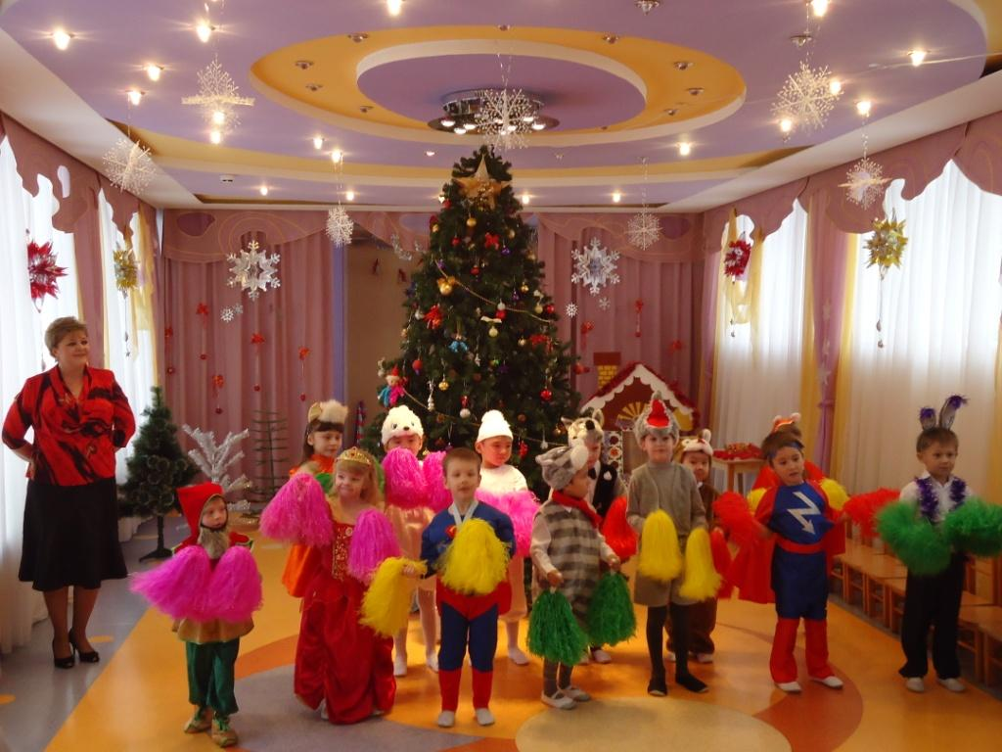
На веселый шумный праздник,
Собирайся детвора,
С Днем Победы поздравляем,
Грянем дружное, Ура!
Нынче праздник у ворот
Веселится весь народ,
Дружно встанем в хоровод,
Потому что, Новый год!

Slide 17
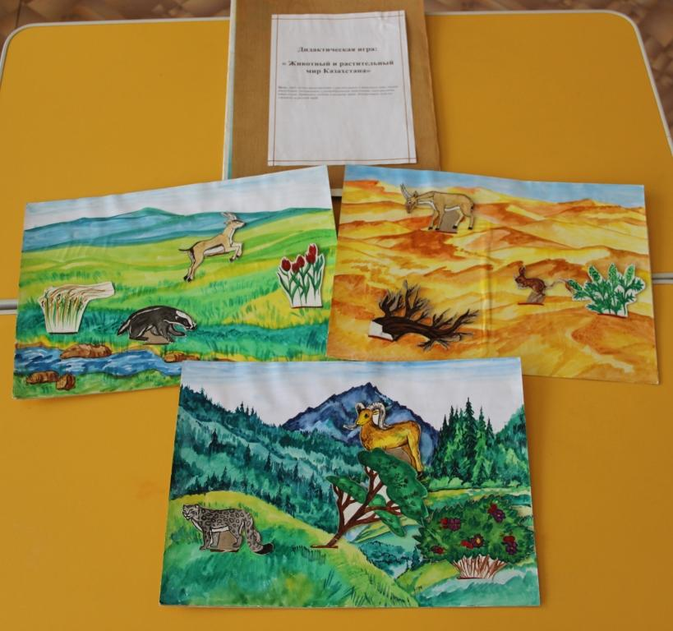
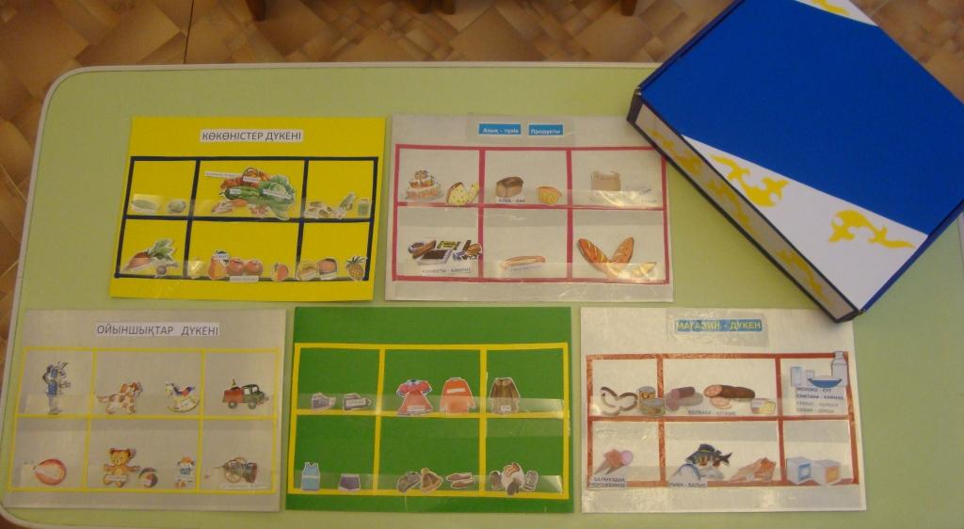
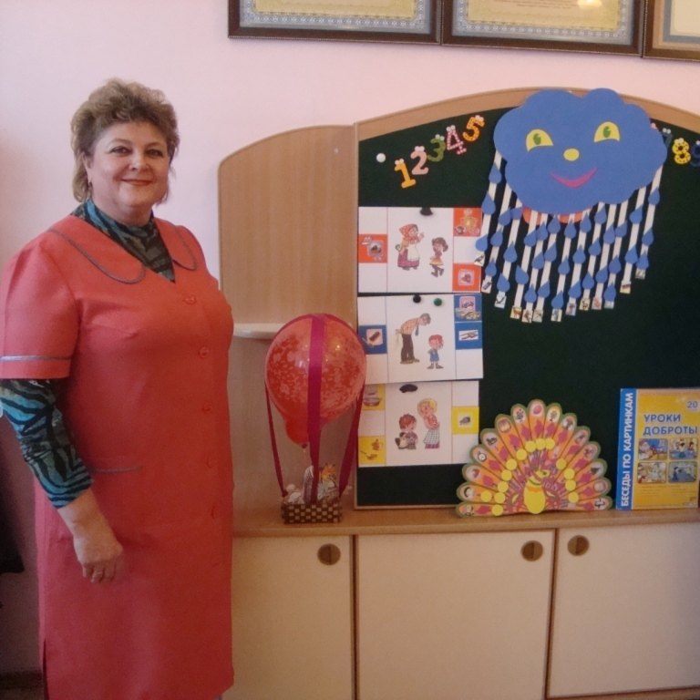
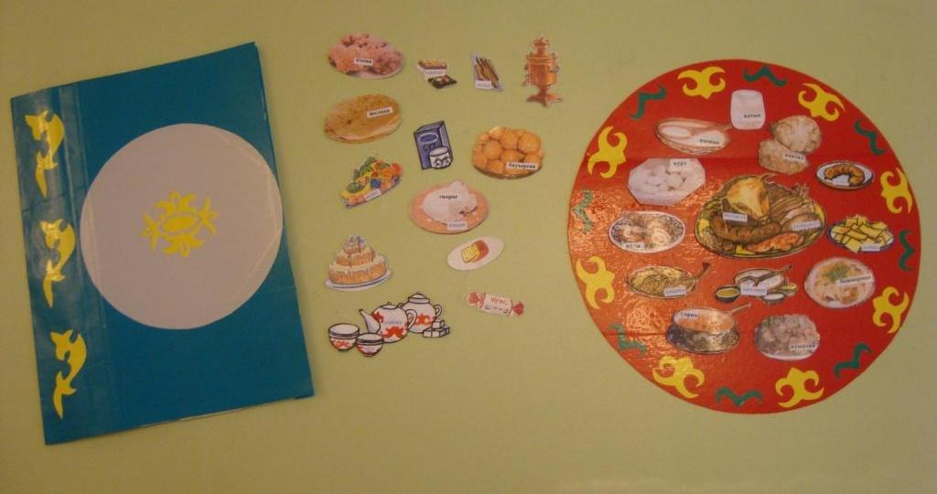
На свете игр, создано не мало,
А я люблю придумывать свои.

Slide 18
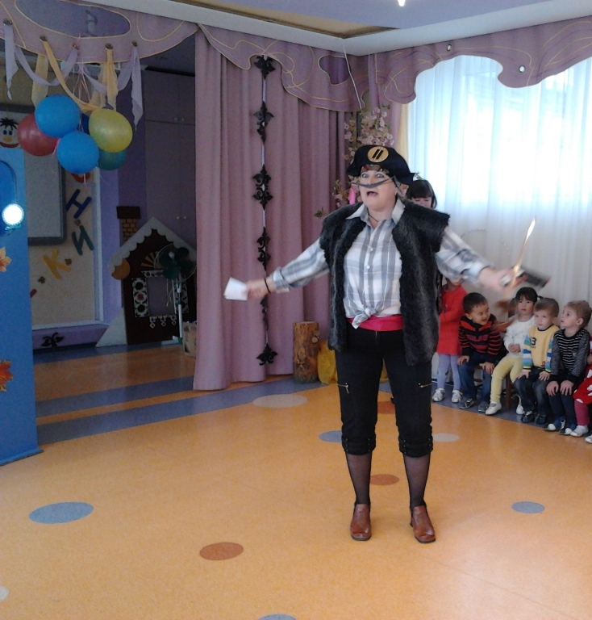



Я люблю свою работу
Песни петь и выступать,
И ещё могу признаться,
Что хочу артисткой стать!

Slide 19



Казахстан – страна родная!
Честь и гордость для меня,
Что служу на ниве знаний,
Просвещенья и добра.

Slide 20








Лучшая награда педагогу
Видеть достижения ребят
Мам счастливых, благодарных,
Лучезарный, светлый взгляд.

Slide 21








Повышение профессионального уровня

Slide 22









Результаты моей работы

Slide 23





Благодарности родителей

Slide 24
Я каждый день, как на премьеру,
Вхожу в притихший детский сад:
Иду сюда не для карьеры-
Здесь каждый мне ребенок рад.
Быть в гуще детских восприятий…
И так на протяженье лет-
Судьба моя – я воспитатель
Нет лучшей доли на земле!

Slide 25
СПАСИБО ЗА ВНИМАНИЕ!

